Slide 1
手把手教你学单片机
--51单片机C语言开发
金沙滩工作室
http://www.kingst.org
作者：宋雪松

Slide 2
第十八课：
RS485通信与Modbus协议

Slide 3
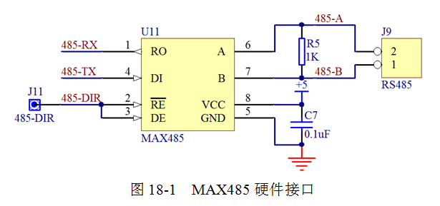
RS485通信的特点
1、采用差分信号。
2、RS485通信速率快，最大传输速率可以达到10Mb/s以上。
3、RS485内部采用平衡驱动器和差分接收器的组合，抗干扰能力大大增加。
4、传输距离最远可以达到1200米左右。
5、可以在总线上进行联网多机通信。
6、RS485接口非常简单。

Slide 4
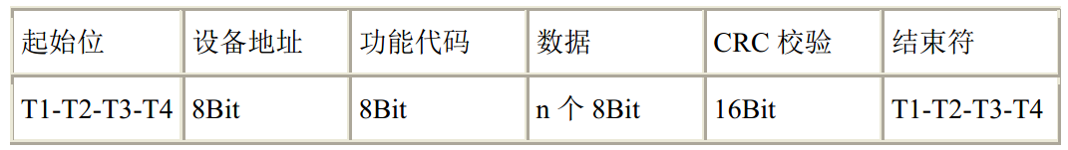
Modbus通信协议介绍
1、Modbus产生的背景。
2、Modbus协议特点。
3、RTU协议帧数据
4、Modbus功能码

Slide 5
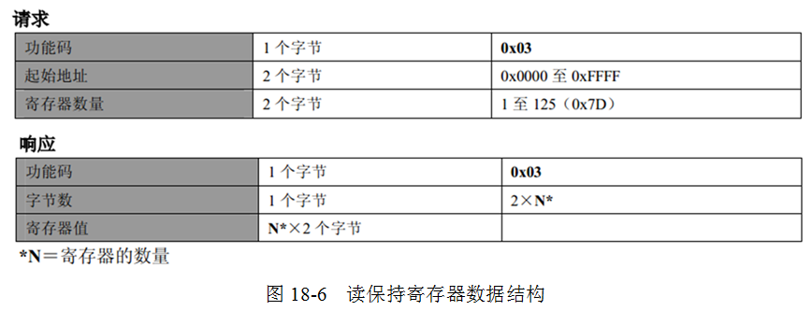
读保持寄存器数据结构

Slide 6
Modbus多机通信例程

Slide 7
作业
1、了解RS485通信以及和RS232的不同用法。
2、了解Modbus协议以及RTU数据帧的规则。
3、写一个电子钟程序，并且可以通过485调试器校时。

Slide 8
如有疑问，请登录http://www.kingst.org交流
谢谢！

